Slide 1
آزمون های میدانی برآورد توان هوازی
محمد علی آذربایجانی
استاد گروه فیزیولوژی ورزشی
دانشگاه ازاد اسلامی واحد تهران مرکزی

Slide 2
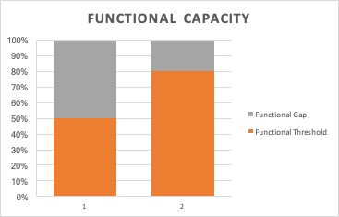
ظرفیت بدنی ورزشکاران عنصر مهم موفقیت در دستاوردهای ورزشی است. این ظرفیت شامل تعداد زیادی از ظرفیت های گوناگون است که ظرفیت هوازی جزء اصلی آن است.
اساس فیزیولوژیکی ظرفیت فیزیکی یک ارگانیسم شامل ظرفیت عملکردی ارگانیسم برای افزایش سطح فرآیندهای متابولیک مطابق با نیاز به تلاش فیزیکی است. در اینجا فرآیندهای متابولیک به معنای تبدیل انرژی شیمیایی به انرژی مکانیکی است

Slide 3
از آنجایی که ظرفیت‌های انرژی بدن انسان قطعاً مهم‌ترین عامل تعیین‌کننده محدودیت‌های ظرفیت بدنی و همچنین انجام ورزش است، می‌توان ظرفیت فیزیکی را با مقدار ظرفیت انرژی برابر دانست.

Slide 4
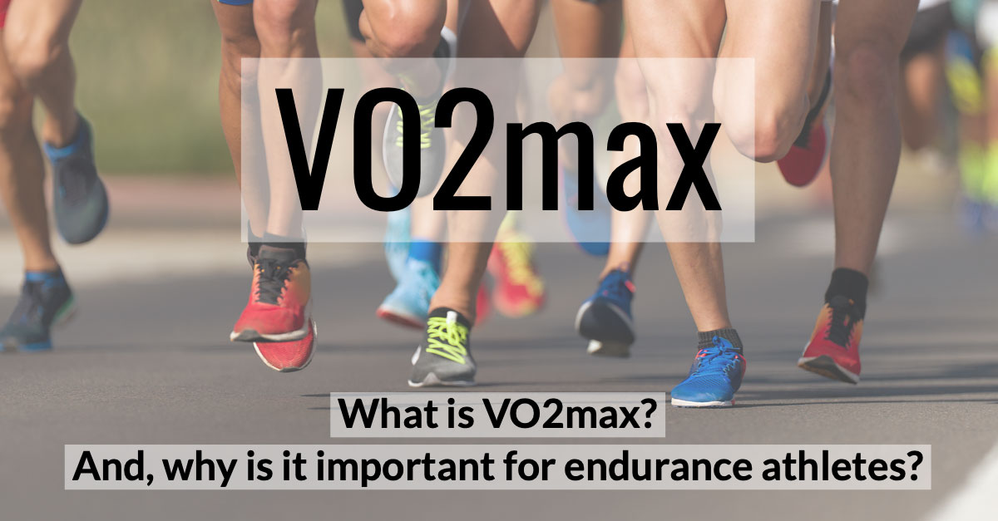
حداکثر جذب اکسیژن VO2 max در واقع نشان دهنده ظرفیت موجود زنده برای استفاده در یک لحظه معین از حداکثر مقدار اکسیژن موجود در بدن می باشد.

Slide 5
حداکثر جذب اکسیژن توسط اکثر نویسندگان به عنوان بهترین شاخص ظرفیت هوازی ارگانیسم، یعنی ظرفیت های عملکردی سیستم های قلبی عروقی و تنفسی و همچنین ظرفیت بافت ها برای استفاده در نظر گرفته شده است.

Slide 6
اکسیژن؛ در عین حال بهترین شاخص برای توانایی بدنی ورزشکار است. حداکثر جذب اکسیژن به عنوان حداکثر مقدار اکسیژنی که ارگانیسم در واحد زمان در حین انجام تمرین با شدت رو به رشد مصرف می کند تعریف می شود و با افزایش بیشتر شدت تمرین نمی توان آن را بیشتر افزایش داد.

Slide 7
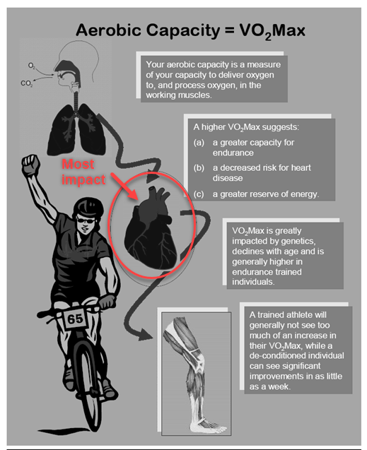
حداکثر جذب اکسیژن به عنوان معیار ظرفیت هوازی به عنوان استاندارد بین المللی ظرفیت فیزیکی تعیین شده است.

Slide 8
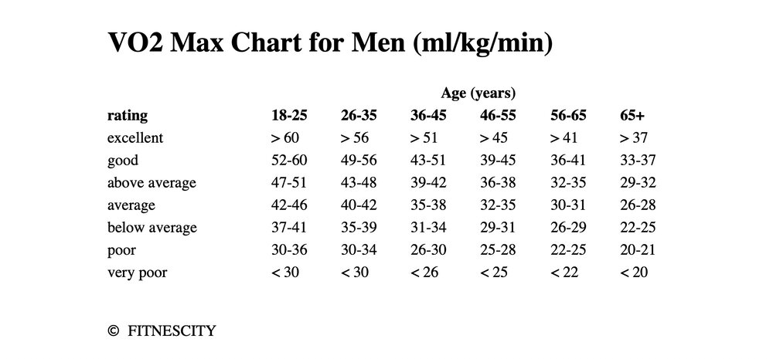
واحد اصلی برای اندازه گیری حداکثر جذب اکسیژن، مقدار مطلق آن است که بر حسب لیتر یا میلی لیتر اکسیژن در دقیقه بیان می شود. با این حال، مقدار مطلق VO2max به شدت تحت تأثیر وزن بدن است، و بنابراین، بیان ظرفیت هوازی در واحدهای نسبی - میلی‌لیتر بر کیلوگرم وزن بدن در دقیقه، عینی‌تر و پذیرفته‌تر است.

Slide 9
برآورد مستمر ظرفیت بدنی ورزشکاران یکی از مهمترین وظایف فیزیولوژی ورزش است. به این ترتیب می توان بینشی نسبت به توانایی جسمانی لحظه ای ورزشکاران و کارایی فرآیند تمرین داشت.

Slide 10
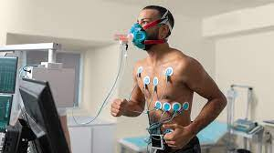
تعیین ظرفیت هوازی با اندازه‌گیری مستقیم حداکثر جذب اکسیژن در آزمایش‌های آزمایشگاهی بر روی حداکثر تلاش فیزیکی، با دقت زیادی امکان‌پذیر است. با دقت کم و بیش، می توان آن را به طور غیرمستقیم با استفاده از آزمایش های مختلف آزمایشگاهی و میدانی زیر حداکثر تخمین زد.

Slide 11
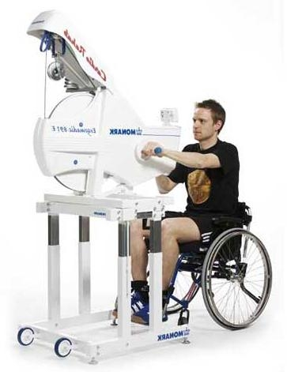
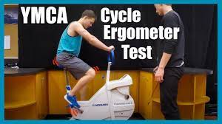
تست‌های ارگومتری زیر بیشینه فعلی برای تخمین حداکثر جذب اکسیژن انجام‌شده بر روی تردمیل و ارگومتر دوچرخه، معیارهایی را برآورده می‌کنند که براساس آن می‌توان آنها را به عنوان گروه آزمایش‌های ارگومتری طبقه‌بندی کرد. با این حال، آنها برای آزمایش تعداد زیادی از آزمودنی ها غیرعملی هستند زیرا به شرایط خاص و تجهیزات نسبتاً گران قیمت نیاز دارند.

Slide 12
حداکثر جذب اکسیژن یا اکسیژن مصرفی VO2max
به حداکثر مقدار اکسیژنی که یک فرد می تواند در طول فعالیت شدید یا حداکثر استفاده کند اشاره دارد.
VO2max یا به صورت نرخ مطلق بر حسب لیتر اکسیژن در دقیقه L min-1
یا به صورت نرخ نسبی بر حسب میلی لیتر اکسیژن به ازای هر کیلوگرم وزن بدن در دقیقه mL kg-1 min-1 بیان می شود. VO2max برای اهداف مختلف هم در علوم ورزشی و هم در علوم پزشکی نقش بسزایی دارد.

Slide 13
کاربرد
VO2max
ورزش
شاخصی برای ظرفیت استقامت ورزشکاران . نشان دهنده حد بالایی آمادگی هوازی.
پزشکی
معیاری برای تخمین خطر بیماری در یک فرد
پزشکی
معیاری برای تخمین خطر بیماری
طراحی برنامه‌های تمرینی کارآمد برای به حداکثر رساندن عملکرد، به حداقل رساندن آسیب و خستگی ورزشکاران

Slide 14
VO2 max دارای سه جزء اصلی است:
Lung capacity and heart volume: The more oxygen your lungs can intake and the more oxygenated blood your heart can pump, the higher your VO2 score.
Capillary delivery: The more oxygenated blood your circulatory system can transport to your muscles, the higher your VO2 score.
Muscle efficiency: The more your muscles can extract and use oxygen from your blood, the higher your VO2 score.

Slide 15
انجام تمرینات هوازی با ایجاد مجموعه ای از سازگاری ها در تمام سیستم های فیزیولوژیک موجب بهبود Vo2max می گردد.

Slide 16
قلب ورزشکار مجموعه ای از تغییرات ساختاری و عملکردی است که در قلب افرادی که بیشتر روزها بیش از 1 ساعت تمرین می کنند رخ می دهد.

Slide 17
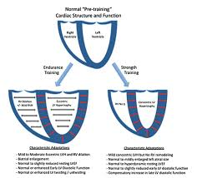

Slide 18
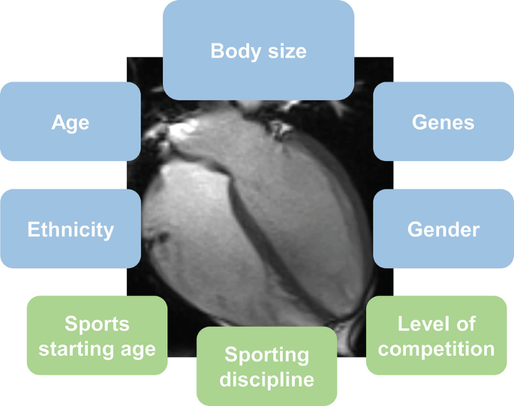

Slide 20
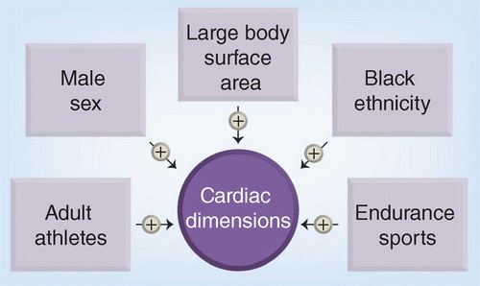

Slide 21
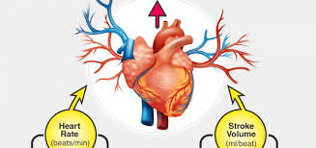
سازگاری های قلبی
از نظر عملکردی مهمترین سازگاری، بهبود حداکثر برون ده قلبی است که نتیجه بزرگ شدن ابعاد قلبی، بهبود انقباض و افزایش حجم خون است که امکان پر شدن بیشتر بطن ها و در نتیجه حجم ضربه ای بیشتر را فراهم می کند.

Slide 22
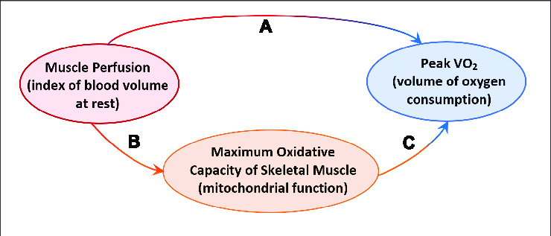
به موازات حداکثر برون ده قلبی بیشتر، ظرفیت پرفیوژن عضله افزایش می یابد و امکان تحویل اکسیژن بیشتر را فراهم می کند.

Slide 23
برای انطباق با نیازهای هوازی و سطوح پرفیوژن بالاتر، شریان‌ها، شریانچه ها و مویرگ‌ها از نظر ساختار و تعداد سازگار می‌شوند. قطر مجرای بزرگتر و مقاومت در برابر جریان به حداقل می رسد.

Slide 24
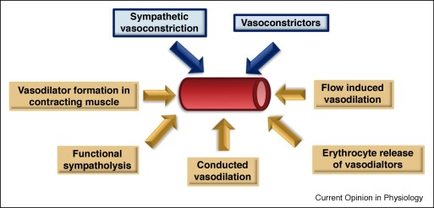
تمرینات استقامتی همچنین ممکن است باعث ایجاد تغییراتی در ظرفیت گشادکننده عروق شود.

Slide 25
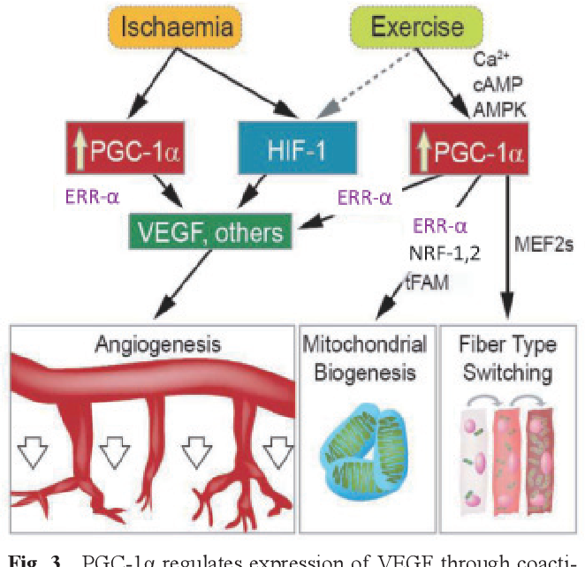
شبکه مویرگی در داخل عضله افزایش می یابد و ظرفیت بهبود یافته برای استخراج اکسیژن توسط عضله را از طریق ناحیه بیشتری برای انتشار، فاصله انتشار کوتاهتر و میانگین زمان عبور گلبول قرمز از کوچکترین رگهای خونی افزایش می دهد.

Slide 26
ورزشکاران تمرین دیده استقامتی معمولا حداکثر Vo2 بالایی دارند. افزایش VO2 پتانسیل فرد را برای عملکرد در سطح بالایی در ورزش بهبود می بخشد. با این حال، این تنها عاملی نیست که موفقیت را تعیین می کند. عوامل دیگری مانند آستانه لاکتات و استقامت عضلانی نیز نقش مهمی در به حداکثر رساندن عملکرد دارند.

Slide 27
فواید افزایش Vo2max
افزایش طول عمر
کیفیت زندگی بهتر
کاهش خطر سکته مغزی
کاهش خطر بیماری قلبی، دیابت و سرطان
بهبود خلق و خوی
خواب بهتر

Slide 28
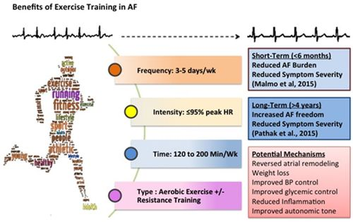
چگونه Vo2max را می توان افزایش داد؟

Slide 29
آزمون های آمادگی جسمانی را می توان به عنوان یک فعالیت حرفه ای اساسی برای دانشمندان ورزش و مربیان و بدنسازان در نظر گرفت.

Slide 30
دلیل و اهمیت آزمون های آمادگی جسمانی
پایش تمرین و عملکرد
سنجش ظرفیت های فیزیولوژیک
شناسایی و انتخاب استعدادها
طراحی برنامه تمرینی و ارائه نسخه تمرینی
ارزیابی برنامه های تمرینی اجرا شده

Slide 31
با توجه به این الزامات چند منظوره، یک آزمون آمادگی جسمانی به سختی می تواند به عنوان یک ابزار ایده آل برای ارائه اطلاعات مفید برای تمام جنبه های آزمون آمادگی جسمانی استفاده شود.

Slide 32
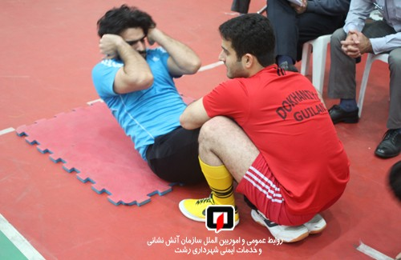
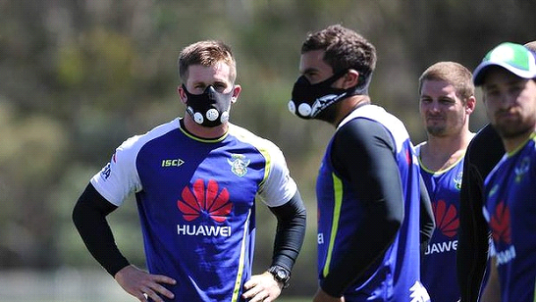
سنجش قوای جسمانی یکی از بخش های اصلی در روند آماده سازی ورزشکاران است.

Slide 33
سنجش آمادگی جسمانی بازیکنان در آغاز فصل تمرین
1- تعیین میزان پیشرفت
2- اصلاح برنامه تمرین
سنجش آمادگی جسمانی بازیکنان در آغاز فصل تمرین
اطلاع از سطح آمادگی بازیکنان
تعیین برنامه تمرینی شامل حجم، شدت
امکان مقایسه با استاندارهای موجود در آن رشته

Slide 34
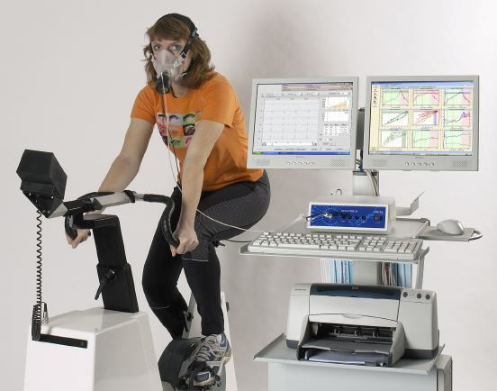
آزمون های آمادگی جسمانی
آزمایشگاهی
دقیق
پرهزینه
نیازمند ابزارخاص
وقت گیر

Slide 35
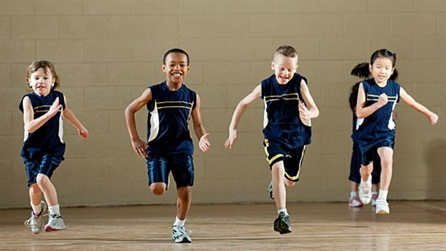
آزمون های آمادگی جسمانی
میدانی
آسان
کم هزینه
قابلیت اجرایی بالا
اندکی کاهش دقت

Slide 36
مقادیر Vo2mx درآزمونهای میدانی و آزمایشگاهی با هم متفاوت است.
تفاوت آماری معنی داری بین آزمون میدانی (کوپر) و آزمایش آزمایشگاهی (بروس) مشاهده شد. این نشان می دهد که مقدار VO2max در کاربردهایی که در محیط آزمایشگاه انجام می شود بیشتر از مقدار VO2max در کاربردهای میدانی است.

Slide 37
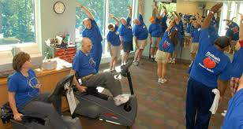
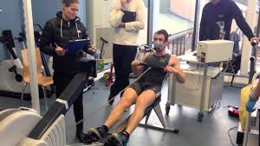
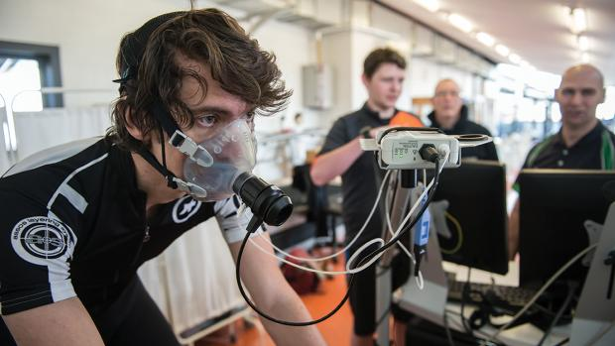
توان هوازی زیر بنای آمادگی جسمانی و سلامت
مقدمه...

Slide 38
با تشکر از توجه شما عزیزان

